Slide 1
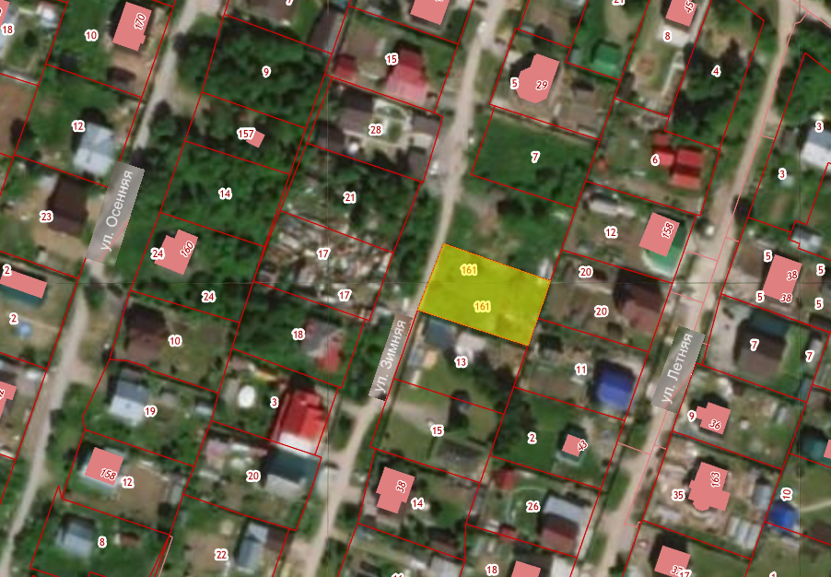
Земельный участок по адресу: г. Пермь, Свердловский район, ул. Зимняя, з/у 78
Кадастровый номер участка – 59:01:5010016:161
Площадь земельного участка – 949 кв.м.
Форма собственности – государственная собственность не разграничена;
Площадка расположена в микрорайоне Ново-Бродовский Свердловского района;
Градостроительный регламент – зона индивидуальной жилой застройки городского типа (Ж-4);
Вид разрешенного использования – для строительства индивидуального жилого дома (разрешенное использование земельного участка – для индивидуального жилищного строительства (2.1);
Транспортная доступность – остановка общественного транспорта «2-я Радиальная» - 600м, № автобуса 25
Технические условия подключения
Газоснабжение – возможность подключения имеется (по земельному участку проходит газопровод);
Энергоснабжение – возможность подключения имеется.

